Slide 1

Notes:
«Маршрутами Великой Северной экспедиции» — культурно-исторический и туристический проект (с 2017 по настоящее время), состоящий из серии туров на пути следования Великой Северной экспедиции XVIII века под руководством русских офицеров Витуса Беринга и Алексея Чирикова.
Заявляется как самый протяженный туристический маршрут. Основа маршрута, показывающего монолитность многонационального государства, историческую ретроспективу цельности территории и границ России - легендарная история государства, географические открытия и освоение новых территорий, благодаря научным экспедициям и Великим географическим открытиям Камчатских экспедиций.
1

Slide 2


Notes:
2

Slide 3

Автор проекта
Маматов Ильдар Юнусович
Ildar.Mamatov@gmail.com
Notes:
Маматов Ильдар Юнусович
контактная информация: e-mail: ildar.mamatov@gmail.com
Место работы: директор, издательство "Маматов", www.mamatov.ru,
почтовый адрес: 190068 Санкт-Петербург, Вознесенский проспект, 55, лит. «А»
Почётный житель Осинского муниципального района, член общественных организаций:
Русское географическое общества (РГО), Российское военно – историческое общества (РВИО), Российский творческий Союз работников культуры (РТСРК), Союз писателей России
Член Правления Национальной Ассоциации специалистов событийного туризма (НАСТ), член Экспертно – консультационного Совета Межрегиональной Ассоциации «Сибирское Соглашение» по туризму (ЭКС МАСС), член Координационного совета по туризму и туристской деятельности при Агентстве по туризму и молодежной политики Пермского края
3

Slide 4
Маматов Ильдар Юнусович
Контактная информация: e-mail: ildar.mamatov@gmail.com
Место работы: издательство "Маматов", http://www.mamatov.ru/ , директор
 почтовый адрес: 190068 Санкт-Петербург, Вознесенский проспект, 55, лит. «А»
Почётный житель Осинского муниципального района, член общественных организаций:
Русское географическое общества (РГО),
Российское военно-историческое общества (РВИО),
Российский творческий Союз работников культуры (РТСРК),
Союз писателей России
Член Правления Национальной Ассоциации специалистов событийного туризма (НАСТ),
член Экспертно-консультационного Совета Межрегиональной Ассоциации «Сибирское Соглашение» по туризму (ЭКС МАСС),
член Координационного совета по туризму и туристской деятельности при Агентстве по туризму и молодежной политики Пермского края.

Slide 5


Электронные ресурсы проекта:
Википедия: «Маршрутами Великой Северной экспедиции»
Ролик на YouTube канале «Экспедиции Беринга» «Великая Северная экспедиция»
Официальный сайт проекта: bering-expedition.ru
Instagram: bering.expo
Facebook: Великая Северная экспедиция
ВКонтакте: «Великая Северная экспедиция»
YouTube: Экспедиции Беринга
Аудиогиды: «Камчатские экспедиции»
Facebook: Маматов Ильдар Юнусович
Информационный портал ToGeo.ru: www.togeo.ru
Электронные ресурсы проекта дают возможность, посмотреть, послушать, прокомментировать или скачать интересующие материалы по теме Камчатских экспедиций.
Notes:
Электронные ресурсы проекта «Маршрутами Великой Северной экспедиции»
* Википедия: «Маршрутами Великой Северной экспедиции»
* Ролик на YouTube «Великая Северная экспедиция»
* Официальный сайт проекта: bering-expedition.ru
Instagram: bering.expo
* Facebook: Великая Северная экспедиция
* ВКонтакте: «Великая Северная экспедиция»
* YouTube: Экспедиции Беринга
* Аудиогиды: «Камчатские экспедиции»
* Facebook: Маматов Ильдар Юнусович
* Информационный портал ToGeo.ru: www.togeo.ru
Электронные ресурсы проекта дают возможность, посмотреть, послушать, прокомментировать или скачать интересующие материалы по теме Камчатских экспедиций.
5

Slide 6

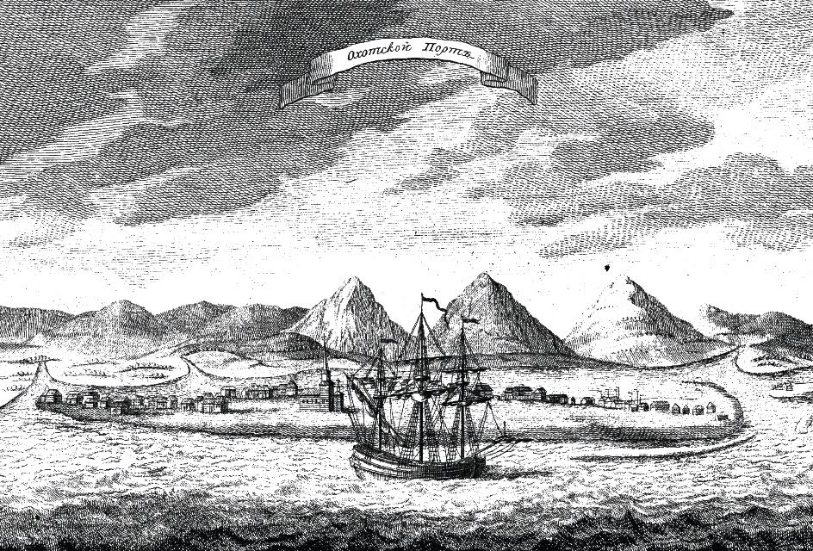
Notes:
Первая Камчатская экспедиция (1725 –1730)
В декабре 1724 года Пётр I подписал именной Указ об организации экспедиции на Камчатку. По инструкции российского императора исследователям необходимо было изучить моря к востоку от Камчатки, подтвердить существование пролива, который отделяет материки Евразия и Северная Америка. Руководство экспедицией было поручено
Витусу Берингу, уроженцу Дании, поступившему на русскую службу в 1703 году.
В феврале 1725 года экспедиция начала путь на восток. Дорога через Урал, Сибирь и Камчатку заняла два года. В июле 1728 года на построенном боте «Святой Гавриил» моряки прошли на север вдоль побережья Камчатки и Чукотки, но из-за густого тумана не увидели побережья Северо-Западной Америки. Экспедиция вернулась в столицу в 1730 году.
Участникам экспедиции не удалось достигнуть берегов Северной Америки, однако они исследовали восточное побережье Азии, нанесли на карту тихоокеанское побережье Чукотки и Камчатки.
6

Slide 7
Первая Камчатская экспедиция
(1725 –1730)
В декабре 1724 года Пётр I подписал именной Указ об организации экспедиции на Камчатку. По инструкции российского императора исследователям необходимо было изучить моря к востоку от Камчатки, подтвердить существование пролива, который отделяет материки Евразия и Северная Америка. Руководство экспедицией было поручено
Витусу Берингу, уроженцу Дании, поступившему на русскую службу в 1703 году.
В феврале 1725 года экспедиция начала путь на восток. Дорога через Урал, Сибирь и Камчатку заняла два года. В июле 1728 года на построенном боте «Святой Гавриил» моряки прошли на север вдоль побережья Камчатки и Чукотки, но из-за густого тумана не увидели побережья Северо-Западной Америки. Экспедиция вернулась в столицу в 1730 году.
Участникам экспедиции не удалось достигнуть берегов Северной Америки, однако они исследовали восточное побережье Азии, нанесли на карту тихоокеанское побережье Чукотки и Камчатки.

Slide 8

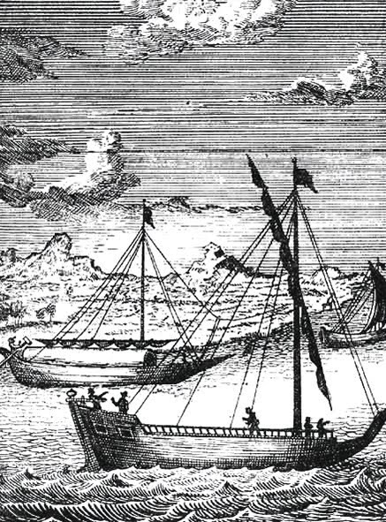
В 1732 году Витус Беринг подготовил проект новой экспедиции. 17 апреля 1732 года императрица Анна Иоанновна издала Указ об организации Второй Камчатской экспедиции – Великой Северной. Исследование рек Сибири, северных берегов материка, Дальнего Востока и Америки проводили девять самостоятельных отрядов.
Notes:
Вторая Камчатская экспедиция (1733 –1743).
В 1732 году Витус Беринг подготовил проект новой экспедиции. 17 апреля 1732 года императрица Анна Иоанновна издала Указ об организации Второй Камчатской экспедиции – Великой Северной. Исследование рек Сибири, северных берегов материка, Дальнего Востока и Америки проводили девять самостоятельных отрядов. Капитан-командор Витус Беринг и капитан I ранга Алексей Чириков возглавили основной отряд, который должен был найти путь до берегов Северо-Западной Америки. Дорога от Санкт-Петербурга до Камчатки и подготовка к морской части экспедиции заняли несколько лет.
Осенью 1740 года в Охотске было построено два пакетбота – «Святой Пётр» и «Святой Павел». Участники экспедиции на кораблях перешли в Авачинскую бухту и зазимовали, основав город Петропавловск (с 1924 года – Петропавловск-Камчатский). Летом
1741 года вышли в море и направились к Америке.
В пути из-за сильного тумана корабли потеряли друг друга из виду, и в дальнейшем оба капитана продолжили путь самостоятельно.
15 июля 1741 года пакетбот «Святой Павел» первым подошёл к берегам Северо-Западной Америки, совершив великое географическое открытие, и 10 октября вернулся в Петропавловскую гавань Авачинской бухты. 17 июля к берегам Америки подошёл «Святой Пётр». Возвращаясь на Камчатку, он был прибит штормом к острову, который
позже был назван именем Беринга. Во время тяжёлой зимовки умер Витус Беринг. Лишь
в августе 1742 года выжившие моряки построили новое судно из обломков разбившегося корабля и вернулись на Камчатку.
8

Slide 9
Вторая Камчатская экспедиция
(1733 –1743)
Вторая Камчатская экспедиция (1733 –1743).
Капитан-командор Витус Беринг и капитан I ранга Алексей Чириков возглавили основной отряд, который должен был найти путь до берегов Северо-Западной Америки. Дорога от Санкт-Петербурга до Камчатки и подготовка к морской части экспедиции заняли несколько лет.
Осенью 1740 года в Охотске было построено два пакетбота – «Святой Пётр» и «Святой Павел». Участники экспедиции на кораблях перешли в Авачинскую бухту и зазимовали, основав город Петропавловск (с 1924 года – Петропавловск-Камчатский). Летом 1741 года вышли в море и направились к Америке.
В пути из-за сильного тумана корабли потеряли друг друга из виду, и в дальнейшем оба капитана продолжили путь самостоятельно.
15 июля 1741 года пакетбот «Святой Павел» первым подошёл к берегам Северо-Западной Америки, совершив великое географическое открытие, и 10 октября вернулся в Петропавловскую гавань Авачинской бухты. 17 июля к берегам Америки подошёл «Святой Пётр». Возвращаясь на Камчатку, он был прибит штормом к острову, который позже был назван именем Беринга. Во время тяжёлой зимовки умер Витус Беринг. Лишь в августе 1742 года выжившие моряки построили новое судно из обломков разбившегося корабля и вернулись на Камчатку.

Slide 10

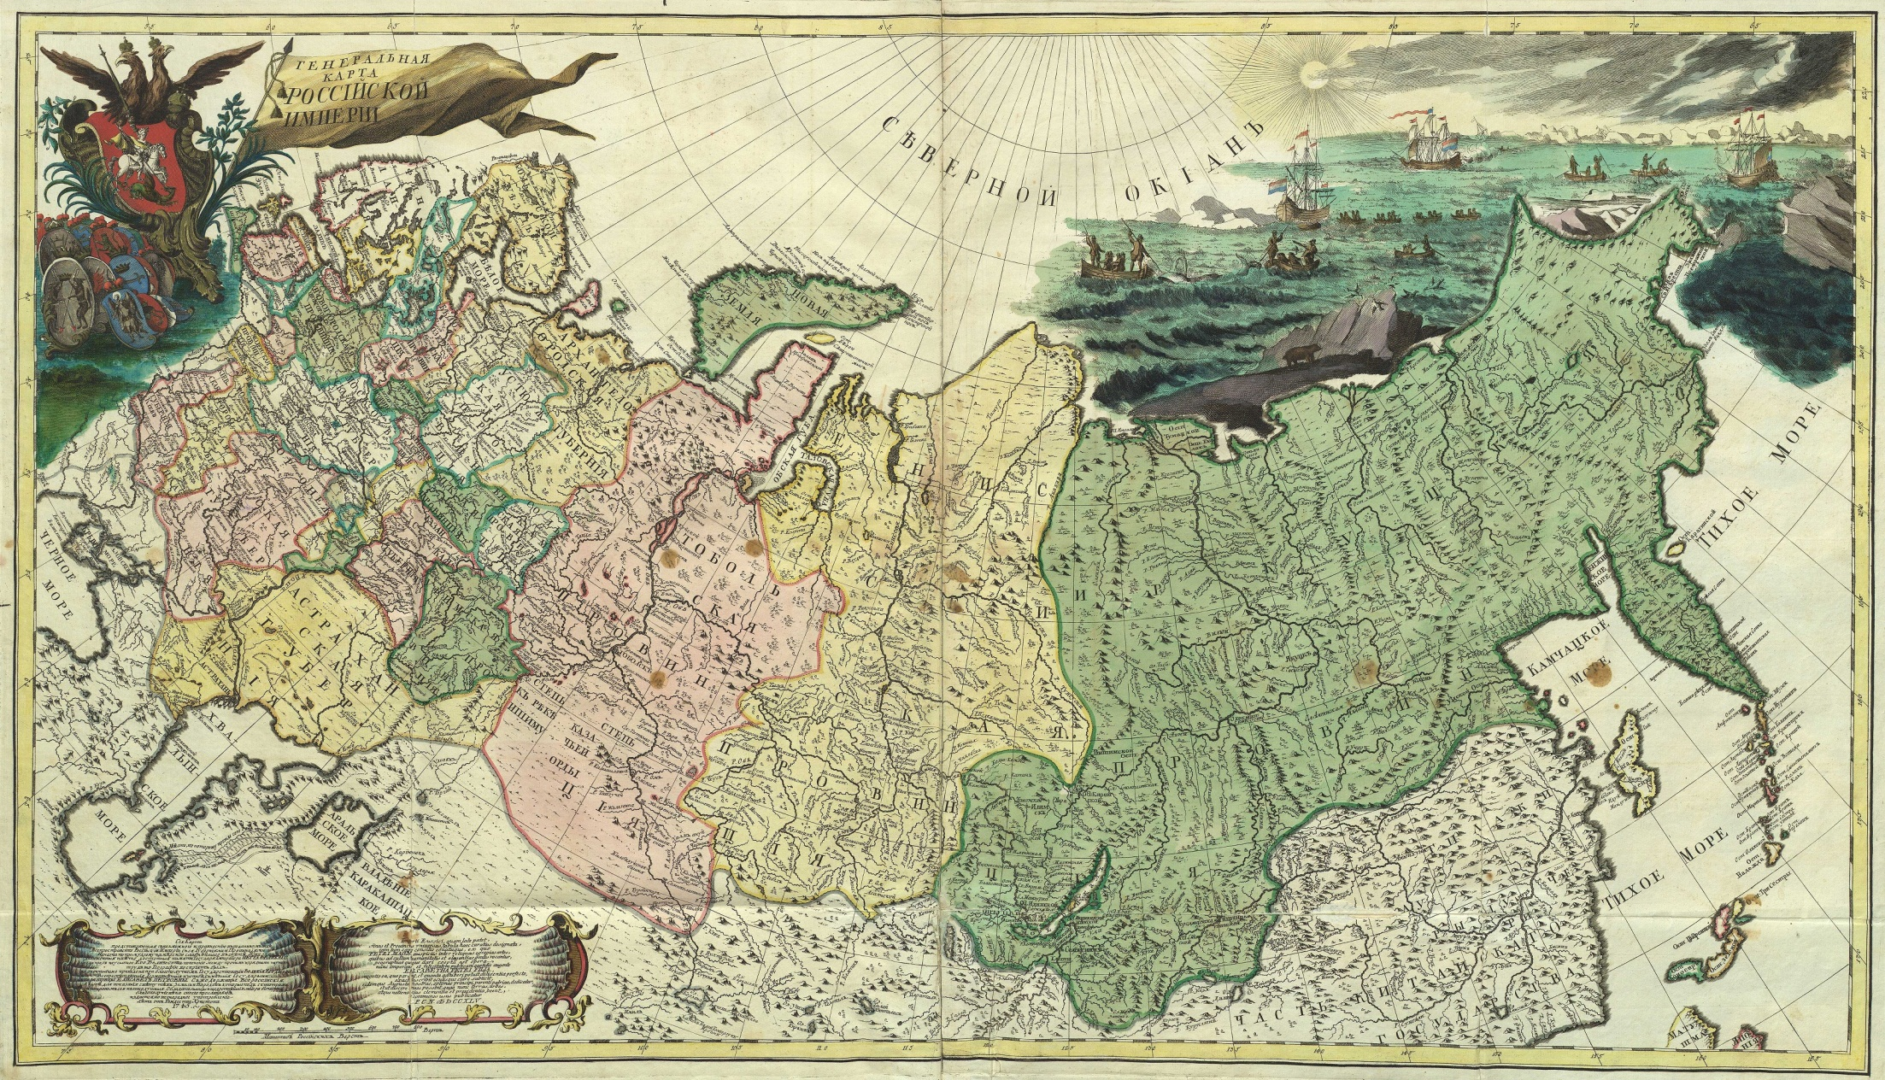
Notes:
Академический отряд (1733 –1746)
Академический отряд – часть Великой Северной экспедиции. Руководителями были приглашены профессор истории Герхард Фридрих Миллер, ботаник и естествоиспытатель профессор Иоганн Георг Гмелин, профессор астрономии Людовик Делиль де ла Кройер. При экспедиции состояли художники Иоганн Кристиан Беркхан, Иоганн Вильгельм Люрсениус и пять студентов Академического университета: Степан Крашенинников, Фёдор Попов, Лука Иванов, Василий Третьяков, Алексей Горланов и академический инструментальный ученик Гаврила Кобылин.
Часть пути члены Академического отряда проделали с экспедицией Беринга. Георг Вильгельм Стеллер и Людовик Делиль де ла Кройер – единственные из членов Академического отряда, которые участвовали в морском путешествии Витуса Беринга и Алексея Чирикова. Вместе с другими участниками экспедиции Георг Стеллер пережил трудную зимовку на острове Беринга, а де ла Кройер умер в день возвращения в Авачинскую бухту. Неоценимый вклад в науку и изучение Камчатки внёс учёный, путешественник, этнограф Степан Петрович Крашенинников, ставший одним из первых российских академиков.
Учёные провели исследования на Урале, в Сибири, в Казахских степях, составили карты, подготовили образцы флоры и фауны азиатской части России, изучали архивы уральских и сибирских городов, вели метеорологические и астрономические наблюдения, проводили археологические раскопки.
10

Slide 11
Академический отряд (1733 –1746)
Академический отряд – часть Великой Северной экспедиции. Руководителями были приглашены профессор истории Герхард Фридрих Миллер, ботаник и естествоиспытатель профессор Иоганн Георг Гмелин, профессор астрономии Людовик Делиль де ла Кройер. При экспедиции состояли художники Иоганн Кристиан Беркхан, Иоганн Вильгельм Люрсениус и пять студентов Академического университета: Степан Крашенинников, Фёдор Попов, Лука Иванов, Василий Третьяков, Алексей Горланов и академический инструментальный ученик Гаврила Кобылин.
Часть пути члены Академического отряда проделали с экспедицией Беринга. Георг Вильгельм Стеллер и Людовик Делиль де ла Кройер – единственные из членов Академического отряда, которые участвовали в морском путешествии Витуса Беринга и Алексея Чирикова. Вместе с другими участниками экспедиции Георг Стеллер пережил трудную зимовку на острове Беринга, а де ла Кройер умер в день возвращения в Авачинскую бухту. Неоценимый вклад в науку и изучение Камчатки внёс учёный, путешественник, этнограф Степан Петрович Крашенинников, ставший одним из первых российских академиков.
Учёные провели исследования на Урале, в Сибири, в Казахских степях, составили карты, подготовили образцы флоры и фауны азиатской части России, изучали архивы уральских и сибирских городов, вели метеорологические и астрономические наблюдения, проводили археологические раскопки.

Slide 12
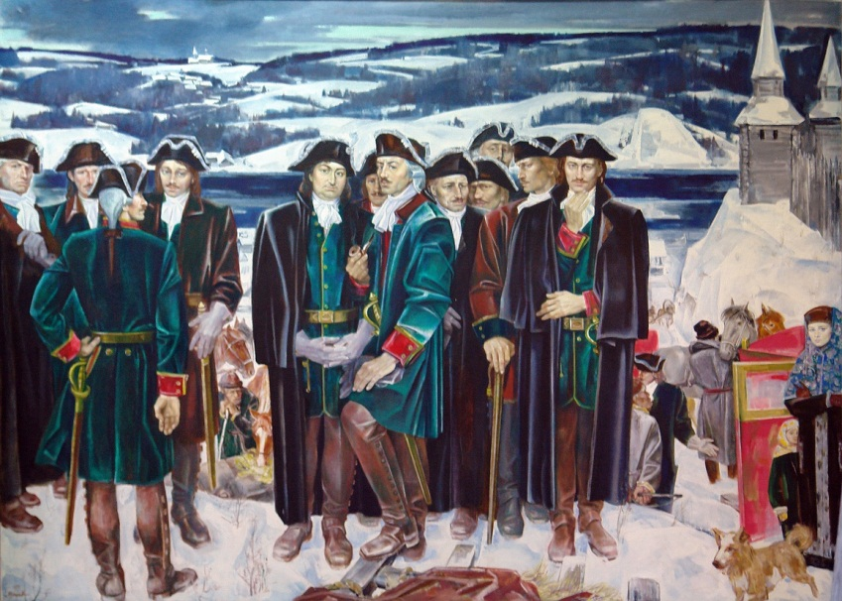
Картина Е. Широкова «Начало Великого Северного похода Витуса Беринга. Оса. 1733 г.»
19 сентября 1733 г. в Осу по Каме прибыли участники Второй Камчатской экспедиции.
Капитан-командор Беринг Витус, капитаны Чириков Алексей, Шпанберг Мартин
Лейтенанты Ваксель Свен, Вальтон Вилим, Ендогуров Егор, Лаптев Дмитрий, Лаптев Харитон, Ларионов Василий, Лассениус Питер, Малыгин Степан, Муравьёв Степан,
Овцын Дмитрий, Плаутин Михаил, Прончищев Василий, Скуратов Алексей, Толбухин Гавриил, Чихачев Иван.
Штурманы Верещагин Иван, Елагин Иван
Подвиг русских офицеров и учёных - участников Камчатских экспедиции – пример служения Отечеству.
Notes:
Картина Е. Широкова «Начало Великого Северного похода Витуса Беринга. Оса. 1733 г.»
19 сентября 1733 г. в Осу по Каме прибыли участники Второй Камчатской экспедиции.
Капитан-командор Беринг Витус, капитаны Чириков Алексей, Шпанберг Мартин
Лейтенанты Ваксель Свен, Вальтон Вилим, Ендогуров Егор, Лаптев Дмитрий, Лаптев Харитон, Ларионов Василий, Лассениус Питер, Малыгин Степан, Муравьёв Степан, Овцын Дмитрий, Плаутин Михаил, Прончищев Василий, Скуратов Алексей, Толбухин Гавриил, Чихачев Иван.
Штурманы Верещагин Иван, Елагин Иван
Подвиг русских офицеров и учёных - участников Камчатских экспедиции – пример служения Отечеству
12

Slide 13
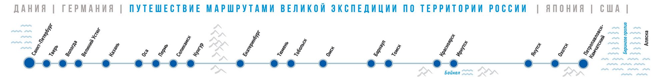
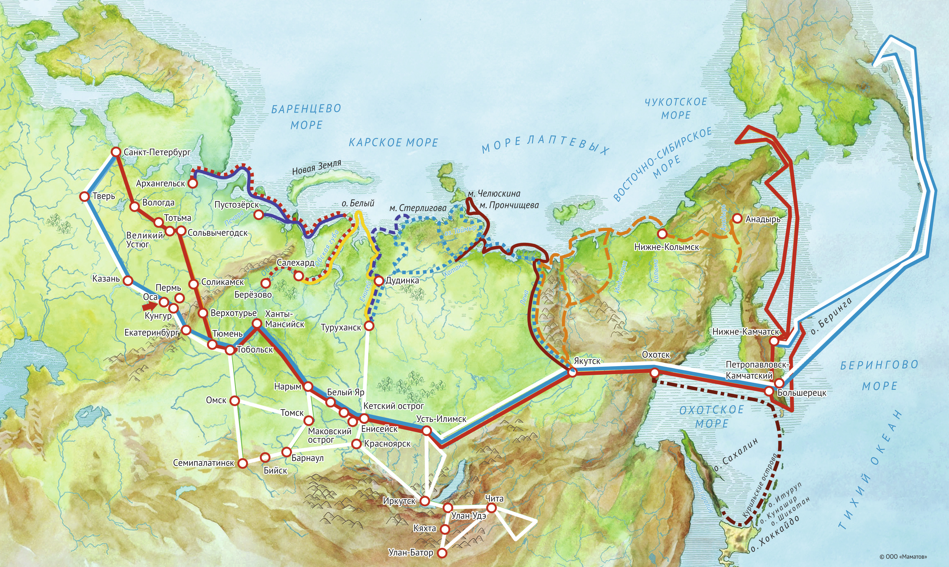
Notes:
Самый протяженный туристский маршрут состоит из серии маршрутов на пути следования Великой Северной экспедиции — Первой и Второй Камчатских экспедиций, Академического отряда. Маршрут можно пройти сразу или частями, используя авторскую методику «Конструктор туров». Общая протяженность маршрутов, объединяющих 111 городов, составляет 55 000 километров.
МАРШРУТ ОБЪЕДИНЯЕТ 14 СТРАН и 45 СУБЪЕКТА РОССИЙСКОЙ ФЕДЕРАЦИИ
Маршрутами Великой Северной экспедиции
Великая Северная экспедиция охватила своими исследованиями северное побережье Евразии, всю Сибирь, Камчатку, моря и земли северной части Тихого океана, берега Японии, открыла неведомые учёным и мореплавателям северо-западные берега Америки. Были проведены исследования и сделаны научные открытия в географической, геологической, физической, ботанической, зоологической, этнографической областях. Впервые был собран материал для полной и подробной карты Российской империи.
В XXI веке рождается самый протяжённый туристский маршрут, состоящий из серии маршрутов на пути следования Великой Северной экспедиции – Первой и Второй Камчатских экспедиций под руководством Витуса Беринга.
13

Slide 14
МАРШРУТ ОБЪЕДИНЯЕТ 14 СТРАН и 45 СУБЪЕКТА РОССИЙСКОЙ ФЕДЕРАЦИИ
Самый протяженный туристский маршрут состоит из серии маршрутов на пути следования Великой Северной экспедиции — Первой и Второй Камчатских экспедиций, Академического отряда. Маршрут можно пройти сразу или частями, используя авторскую методику «Конструктор туров». Общая протяженность маршрутов, объединяющих 111 городов, составляет 55 000 километров.
Маршрутами Великой Северной экспедиции
Великая Северная экспедиция охватила своими исследованиями северное побережье Евразии, всю Сибирь, Камчатку, моря и земли северной части Тихого океана, берега Японии, открыла неведомые учёным и мореплавателям северо-западные берега Америки. Были проведены исследования и сделаны научные открытия в географической, геологической, физической, ботанической, зоологической, этнографической областях. Впервые был собран материал для полной и подробной карты Российской империи.
В XXI веке рождается самый протяжённый туристский маршрут, состоящий из серии маршрутов на пути следования Великой Северной экспедиции – Первой и Второй Камчатских экспедиций под руководством Витуса Беринга.

Slide 15
Маршрут объединяет 14 стран
Великобритания
Германия
Бельгия
Дания
Нидерланды
Норвегия
Казахстан
Китай
Монголия
Россия
Франция
Швеция
США
Япония
Маршрут объединяет 14 стран: Бельгия, Великобритания, Германия, Дания, Казахстан, Китай, Монголия, Нидерланды, Норвегия, Россия, США, Франция, Швеция, Япония
Ученые академического отряда Г.Миллер и И.Гмелин описывали северный Китай и Монголию, поэтому можно рассмотреть вопрос о включении этих государств в международный проект «Маршрутами Великой Северной экспедиции».
Notes:
Маршрут объединяет 14 стран: Бельгия, Великобритания, Германия, Дания, Казахстан, Китай, Монголия, Нидерланды, Норвегия, Россия, США, Франция, Швеция, Япония
15

Slide 16
Маршрут объединяет
45 субъектов Российской Федерации
8 республик: Алтай, Башкортостан, Бурятия, Марий Эл, Саха (Якутия), Татарстан, Тыва, Удмуртия, Хакасия, Чувашия.
7 краев: Алтайский, Забайкальский, Камчатский, Красноярский, Пермский, Приморский, Хабаровский.
18 областей: Архангельская, Вологодская, Иркутская, Кемеровская, Костромская, Ленинградская, Московская, Нижегородская, Новгородская, Новосибирская, Омская, Сахалинская, Свердловская, Тверская, Томская, Тульская, Тюменская, Челябинская, Ярославская.
4 автономных округа: Ненецкий, Ханты-Мансийский — Югра, Чукотский, Ямало-Ненецкий
2 города федерального значения: Москва, Санкт-Петербург
Подписаны Соглашения о развитии проекта в 10 субъектах Российской Федерации: Республика Бурятия, Алтайский, Камчатский, Пермский края, Иркутская, Кемеровская, Новосибирская, Свердловская, Томская, Тюменская области. Продолжается деятельность по формированию межрегиональных маршрутов совместно с органами исполнительной власти регионов, отвечающих за развитие отрасли, с ведущими туроператорами, учеными, краеведами, работниками в сфере культуры.
Notes:
Маршрут объединяет 45 субъектов Российской Федерации:
Республики: Алтай, Башкортостан, Бурятия, Марий Эл, Саха (Якутия), Татарстан, Тыва, Удмуртия, Хакасия, Чувашия.
Края: Алтайский, Забайкальский, Камчатский, Красноярский, Пермский, Приморский, Хабаровский
Области: Архангельская, Вологодская, Иркутская, Кемеровская, Костромская, Ленинградская, Московская, Нижегородская, Новгородская, Новосибирская, Омская, Сахалинская, Свердловская, Тверская, Томская, Тульская, Тюменская, Челябинская, Ярославская.
Автономные округа: Ненецкий, Ханты-Мансийский — Югра, Чукотский, Ямало-Ненецкий.
Города федерального значения: Москва, Санкт – Петербург
Подписаны Соглашения о развитии проекта в 10 субъектах Российской Федерации: Республика Бурятия, Алтайский, Камчатский, Пермский края, Иркутская, Кемеровская, Новосибирская, Свердловская, Томская, Тюменская области. Продолжается деятельность по формированию межрегиональных маршрутов совместно с органами исполнительной власти регионов, отвечающих за развитие отрасли, с ведущими туроператорами, учеными, краеведами, работниками в сфере культуры.
16

Slide 17

Развитие межрегиональных связей
в науке, образовании,
в сфере культуры и туризма
Notes:
Проект «Маршрутами Великой Северной экспедиции» предоставляет возможности развития межрегиональных связей в науке, образовании, в сфере культуры и туризма:
* образование
В образовательной программе проекта, предполагающей подготовку научно-практических и творческих работ, в т.ч. и подготовку кадров для сферы туризма, участвуют студенты университетов городов С-Петербург, Пермь, Барнаул, Петропавловск – Камчатский (СПбГУ, ПГНИУ, АлГУ, КамГУ), ПГИК, Новосибирской консерватории. Так, в сентябре 2018 года студенты и преподаватели кафедры живописи ПГИК организовали пленэр в Осе (Пермский край), а в августе 2019, в рамках Президентского гранта, – выставки и пленэр на Камчатке, в Новосибирске и в городах Урала по маршрутам Камчатских экспедиций Беринга. Запланированы выставке весной 2020 года в Швеции, Дании, Германии, Франции, Нидерландах. Четвертый год проводится межрегиональный школьный конкурс мультимедийных гидов по краеведческой тематике «Дом, в котором я живу». В конкурсе есть направление, связанное с Камчатскими экспедициями.
17

Slide 18
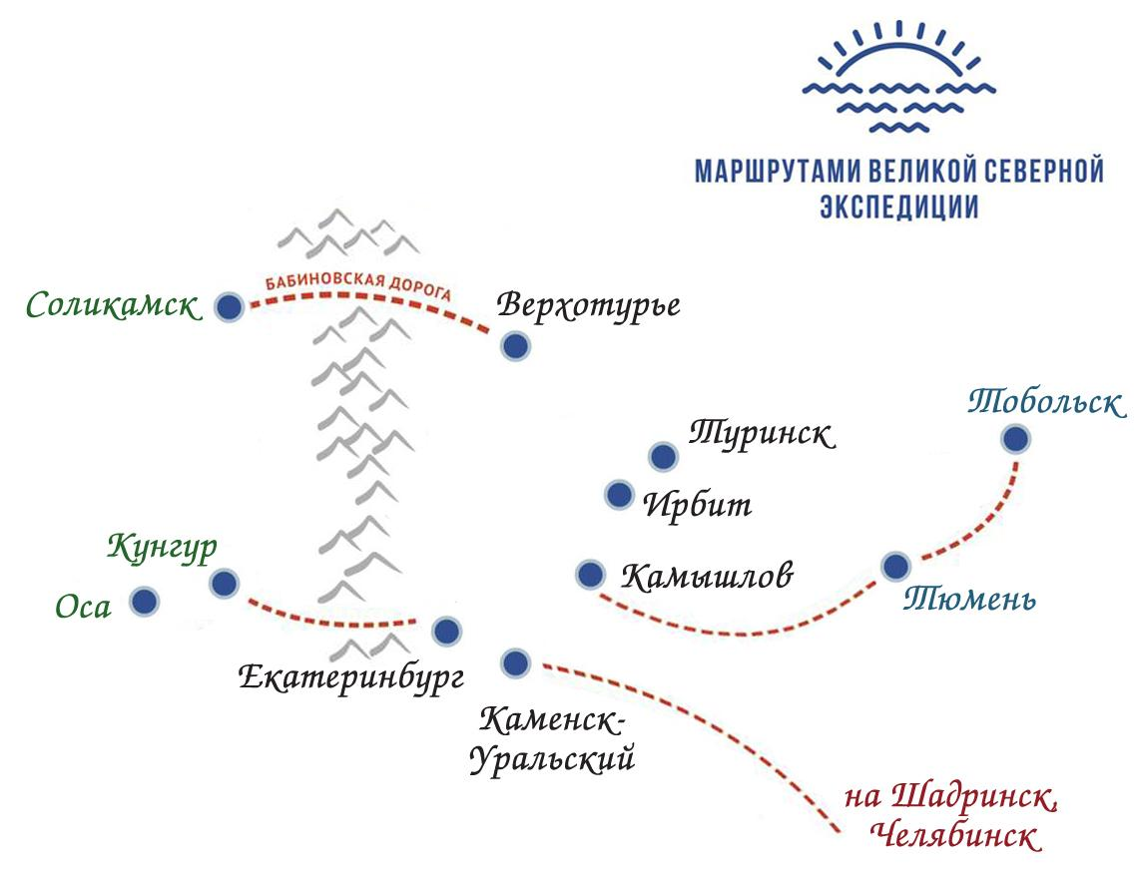
СРЕДНИЙ УРАЛ
Notes:
Средний Урал
Кольцевой маршрут по городам Свердловской области, которые тематически связаны с Камчатскими экспедициями, расстояние примерно 1100 км
Нить маршрута:
Екатеринбург – Верхотурье – Ирбит (по автодороге «Северный широтный коридор» до Нижнего Тагила, затем по автодороге местного значения через Верхнюю и Нижнюю Салду, Верхнюю и Нижнюю Синячиху) – Туринск (возвращение в Ирбит) – Камышлов – Каменск-Уральский – Екатеринбург.
Примечательно, что из Пермского края есть два маршрута до Свердловской области: из Кунгура до Екатеринбурга, по автодороге Р-242 – Московскому тракту, и из Соликамска до Верхотурья, этот маршрут проходит по старой Бабиновской дороге и является экстремальным.
Из Камышлова, по автодороге Р-351 – Сибирскому тракту, возможно путешествие до Тюмени и Тобольска.
Из Каменска-Уральского, по автодороге Р-354 – Шадринскому тракту, возможно путешествие до Долматово, Шадринска, Кургана и городов Челябинской области.
18

Slide 19
ПУТЬ ПО ТРАНССИБУ
И СИБИРСКОМУ ТРАКТУ
Экспедиции Беринга в Сибири
Notes:
19

Slide 20


Пермский край
Свердловская область
Notes:
«Великая Северная экспедиция. Пермский край»
QR-код Аудиогид Пермь. Камчатские экспедиции
Пермский край: Дуброво, Елово, Кишерть, Кунгур, Оса, Пермь, Соликамск, Суксун, Чайковский (Сайгатка)
Пермь (город основан в 1723 году)
4(16) мая 1723 года в долине реки Егошиха начались первые работы по закладке металлургических плавильных печей. Очень скоро горное поселение с заводом посредине вырастет в город Пермь. Сегодня столицу Пермского края со всем миром связывают автомагистрали, водные, железнодорожные и воздушные пути. Город хранит историю, к ней можно прикоснуться любому.
Участники Камчатских экспедиций по первоначальному плану должны были проходить через Пермь по дороге на Верхотурье через Соликамск, но маршрут изменился, и Витус Беринг с командой пошёл не Бабиновской дорогой, а нарождающимся Сибирским трактом – через Осу, Кунгур, в Екатеринбург.
Пермь. XVIII век: Река Кама. Набережная - Краеведческий музей - Исторический парк «Россия – моя история» - Петропавловский собор - Памятник В. Н. Татищеву - Егошихинский завод и острог – место основания города; Егошиха – река времени; Почта. Нулевой километр - Егошихинский некрополь - Пермские пушечные заводы - Райский сад.
QR-код Аудиогид «Екатеринбург. Камчатские экспедиции»
«Великая Северная экспедиция. Свердловская область»
QR-код Аудиогид «Екатеринбург. Камчатские экспедиции»
Свердловская область: Билимбай, Верхняя Пышма, Верхотурье, Екатеринбург, Ирбит, Каменск-Уральский, Камышлов, Туринск
Екатеринбург (город основан в 1723 г.)
Екатеринбург - центр всех Уральских горных заводов. Для нужд Великой Северной экспедиции при участии горных инженеров и рабочих Уральских заводов в Якутии был построен железоделательный Тамгинский завод.
Екатеринбург. XVIII век: Плотинка и Исторический сквер - Водонапорная башня - Памятник основателям города - Набережные Городского пруда - Горная канцелярия - Музей истории и археологии Среднего Урала - Музей истории Екатеринбурга
20

Slide 21


Notes:
«Великая Северная экспедиция. Тюменская область»
QR-код Аудиогид Тюмень. Камчатские экспедиции
Тюменская область: Ишим, Тобольск, Тюмень
Тюмень. Первый город, основанный русскими за Уралом (в 1586 году). Через Тюмень проходили все значимые экспедиции XVIII века, в т. ч. Первая и Вторая Камчатские. На берегу реки Тура установлены памятник участникам экспедиций и стела Георгу Стеллеру, натуралисту и рудознатцу. Известный исследователь закончил здесь свой жизненный путь в ноябре 1746 года. Учёный погребён на крутом береговом откосе в Ямской слободе, неподалёку от стен Свято-Троицкого монастыря.
Тюмень. XVIII век: Историческая площадь - Острог – место основания города; Река Тура. Набережная - Памятник Витусу Берингу и Камчатским экспедициям -
Мост Влюблённых - Стела Стеллеру и клён Гиннала - Ямская слобода. Сибирско-Московский тракт - Почта. Нулевой километр - Свято-Троицкий монастырь - Памятник Филофею Лещиньскому - Знаменский кафедральный собор - Музейный комплекс им. И. Я. Словцова - Исторический парк «Россия – моя история»; Центр германских исследований им. Г. Стеллера - Информационно-краеведческий центр; - Фонд редких книг библиотеки ТюмГУ - Ботанический сад ТюмГУ - Музей НИИ Науки и техники Зауралья (ТИУ).
«Великая Северная экспедиция. Ханты-Мансийский АО – Югра»
QR-код Аудиогид Ханты-Мансийск. Камчатские экспедиции
Ханты-Мансийский АО – Югра: Белый Яр, Нижневартовск, Сургут, Ханты-Мансийск
Ханты-Мансийск Город ведёт свою историю с 1581(1582) года от села Самарово. Здесь проходили пути Витуса Беринга, Алексея Чирикова и всех участников Камчатских экспедиций. Учёные Академического отряда Великой Северной экспедиции проводили научные изыскания.
Ханты-Мансийск. XVIII век: Реки Обь и Иртыш - Село Самарово – место основания города; Памятник Первооткрывателям - Памятник Основателям Ханты-Мансийска; Парк имени Бориса Лосева - Музей природы и человека – Археопарк - Этнографический музей под открытым небом «Торум Маа» - Краеведческий музей - Храм Воскресения Христова - Музей геологии, нефти и газа - Государственный художественный музей - Природный парк «Самаровский чугас» - Скульптурная композиция «Времена года» - Монумент «Бронзовый символ Югры» - Памятник «Семья ханта на привале» - Скульптурная композиция «Мифологическое время»
21

Slide 22


Омская область
Томская область
Notes:
«Великая Северная экспедиция. Омская область»
QR-код Аудиогид Омск. Камчатские экспедиции
Омская область: Омск, Тара
Омск (основан в 1716 году) В Омске были участники Камчатских экспедиций. Учёные Академического отряда проводили научные изыскания в Омске и окрестностях.
Омск. XVIII век: Реки Иртыш и Омь - Стрелка. Иртышская набережная - Острог – место основания города; Две крепости - Площадь Бухгольца. Арт-объект «Шар» - Улица Тарская; Сибирско-Московский тракт; Почта. Нулевой километр; Историко-краеведческий музей; Исторический парк «Россия – моя история»; Спасский собор - Библиотека им. А. С. Пушкина - Областной дендрологический сад имени Г. И. Гензе
«Великая Северная экспедиция. Томская область»
QR-код Аудиогид Томск. Камчатские экспедиции
Томская область: Александровское, Нарым, Томск.
Томск (основан в 1604 году) В Томске были участники Камчатских экспедиций. Учёные Академического отряда проводили научные изыскания в Томске и окрестностях.
Томск. XVIII век: Река Томь - Острог – место основания города; Сибирско – Московский тракт; Почта. Нулевой километр - Богоявленский собор - Купеческие дома - Воскресенская гора - Краеведческий музей - Музеи НИТГУ (Этнографический музей. Музей редкой книги) - Университетская роща.
22

Slide 23


Красноярский край
Иркутская область
Notes:
«Великая Северная экспедиция. Красноярский край»
QR-код Аудиогид Красноярск. Камчатские экспедиции
Красноярский край: Дудинка, Енисейск, Канск, Красноярск, Туруханск
Красноярск (основан в 1628 году) В Красноярске были участники Первой Камчатской экспедиции и Второй Камчатской – Великой Северной экспедиции. Учёные Академического отряда проводили научные изыскания в Красноярске и окрестностях.
Красноярск. XVIII век: Реки Енисей и Кача – Стрелка; Острог – место основания города; Набережная Енисея; Сибирско-Московский тракт; Почта. Нулевой километр - Краевой краеведческий музей - Здание Богословской семинарии - Покровская гора - Гвардейская гора - Часовня Параскевы Пятницы.
«Великая Северная экспедиция. Иркутская область»
Иркутская область: Братск, Железногорск-Илимский, Иркутск, Качуг, Листвянка, Нижнеудинск, Усолье Сибирское, Усть-Илимск, Усть-Кут
QR-код Аудиогид Иркутск. Камчатские экспедиции
Иркутск (основан в 1661 году) Витус Беринг и Алексей Чириков были в Иркутске во время Первой Камчатской экспедиции. Академический отряд Второй Камчатской экспедиции проводил научные изыскания в Иркутске и окрестностях.
Иркутск XVIII век: Река Ангара. Набережная; Острог – место рождения города; Памятник «Основателям города Иркутска» - Иркутский областной краеведческий музей - Иркутская слобода (130 квартал) - Скульптура бабра – Почта; Памятник русско-японской дружбе; Сквер имени Кирова (Тихвинская площадь) - Храм во имя Спаса Нерукотворного (Спасская церковь) - Соборная площадь - Музей истории города Иркутска им. А. М. Сибирякова
23

Slide 24


Notes:
«Великая Северная экспедиция. Республика Бурятия»
QR-код Аудиогид Улан-Удэ. Камчатские экспедиции
Республика Бурятия: Кяхта, Посольское, Селенгинск, Улан-Удэ
Улан-Удэ. В 1666 году основано зимовье Удинское – Уди́нский остро́г – У́динск – Верхнеудинск (до 1934 года).
Под руководством Витуса Беринга в Бурятии организовано регулярное почтовое сообщение. До Кяхты было открыто 10 почтовых станций (ям). Учёные Академического отряда Второй Камчатской – Великой Северной экспедиции проводили научные изыскания на территории современной Республики Бурятия.
Улан-Удэ. XVIII век: Реки Селенга и Уда - Острог – место основания города; Соборная улица; Свято-Одигитриевский собор; Вознесенский храм; Сибирско-Московский тракт; Почта. Нулевой километр - Национальный музей Республики Бурятия; Музей истории Бурятии; Музей истории города Улан-Удэ - Арбат
Триумфальная арка «Царские ворота» - Этнографический музей народов Забайкалья
«Великая Северная экспедиция. Забайкальский край»
QR-код Аудиогид Чита. Камчатские экспедиции
Забайкальский край: Нерчинск, Чита
Чита. В 1653 году землепроходец Пётр Бекетов заложил на р. Ингоде временную зимовку – Ингодинский острог; в этих же местах на засеке в 1657–1658 годах зимовал первый сибирский ссыльный протопоп Аввакум. Постоянное жильё (поселение Плотбище, затем Читинская слобода) возникло между 1675 и 1687 годом. В Забайкалье учёные Академического отряда Второй Камчатской – Великой Северной экспедиции проводили научные изыскания и археологические раскопки.
Чита. XVIII век: Реки Ингода и Чита. Набережная; Острог – место основания города. Памятник Петру Бекетову; Сибирско-Московский тракт; Почта. Нулевой километр - Забайкальский краевой краеведческий музей; Михаило-Архангельская церковь (Церковь Декабристов) - Купеческие дома - Народы Забайкалья - Учёные Великой Северной экспедиции в Забайкалье -Научные труды учёных Академического отряда - Геологический музей - Художественный музей - Титовская сопка - Парк культуры и отдыха «Одора».
24

Slide 25

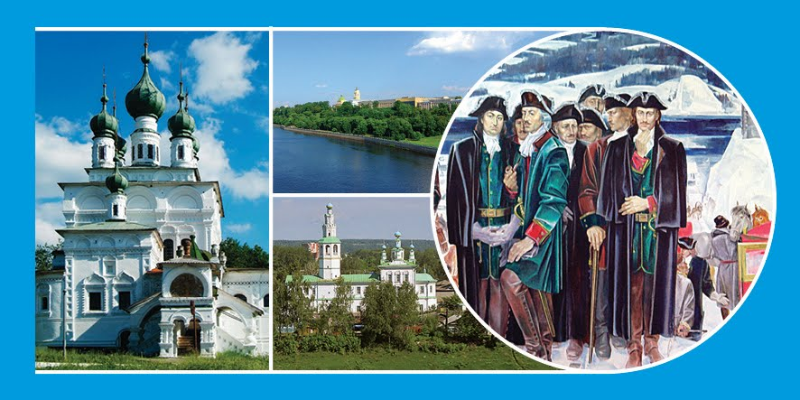
Комплексный проект «Маршрутами Великой Северной экспедиции» реализуется в сфере туризма, культуры, науки, образования. Он позволяет участникам проекта и современным путешественникам не только получать информацию, организовывать культурный досуг и расширять культурный кругозор. Путешествия маршрутами Камчатских экспедиций мотивируют, вдохновляют на научно-исследовательскую деятельность, дают примеры для свершений в области саморазвития и воспитания, способствует решению государственной задачи возвращения в страну духовности.
Notes:
Комплексный проект «Маршрутами Великой Северной экспедиции» реализуется в сфере туризма, культуры, науки, образования. Он позволяет участникам проекта и современным путешественникам не только получать информацию, организовывать культурный досуг и расширять культурный кругозор. Путешествия маршрутами Камчатских экспедиций мотивируют, вдохновляют на научно-исследовательскую деятельность, дают примеры для свершений в области саморазвития и воспитания, способствует решению государственной задачи возвращения в страну духовности.
25

